Slide 1
互联网视频字幕识别模块
刘毅

Slide 2
报告提纲
任务简介
实现步骤及关键技术
  文字分割
  文字识别
  字库的生成及扩展

Slide 3
任务简介
仿汉王OCR工作接口，本着提高识别效率，节约开发成本的目的，开发一个专用的，针对主要视频字幕字体的文字识别模块，使之能应用精简的字词库，高效得识别出经预处理的中英文混排的字幕文字，并以此替换现项目中应用的汉王OCR库。

Slide 4

任务简介
系统的输入：
高品质字符图像
低品质字符图像

Slide 5
任务简介
系统输出：
有对称的问题

Slide 6
实现步骤及关键技术
文字分割
应用图像处理方法对预处理过的初级字幕进行再加工，并分离出字符
  高品质图像：水平竖直投影直接分割
  低品质图像：特殊处理

Slide 7
实现步骤及关键技术
低品质图像

Slide 8
实现步骤及关键技术
低品质图像
  由实验数据所得的先验知识：
    输入为单排文字，且图像中心线穿过文字
    字符个数约为图片的宽高比
  噪声块的先验知识：
    相对比较集中
    主要分布在字幕的上下沿
    连通区域的宽度较大
    存在独立的噪声点
水平投影 + 统计
腐蚀 + 去连通
滤波

Slide 9
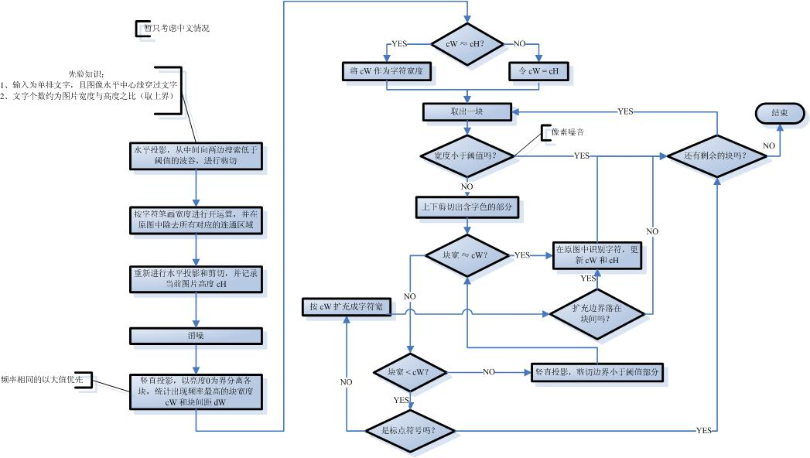
字符分割的流程

Slide 10







实现步骤及关键技术
文字分割
投影统计 去连通
滤波 投影统计 规范化（64*64）

Slide 11
实现步骤及关键技术
文字识别
应用模式识别方法和中文信息处理的原理对常见字和词组模板进行训练，实现识别过程
  对字的训练： 模式分类
  对词组的训练： 预测及纠正
  （注：对词组的训练是以后的工作）

Slide 12
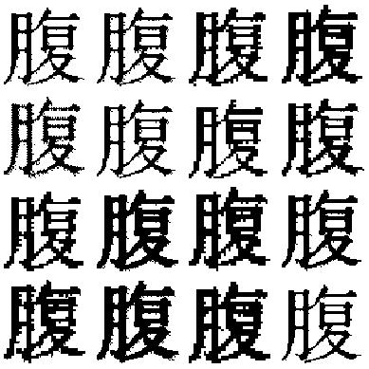
实现步骤及关键技术
对字的训练
  增加噪声样本
    模糊
    细化
    降低分辨率
    三者的迭代

Slide 13
实现步骤及关键技术
对字的训练
  字符特征：名称（维度）
  笔画宽度（1）、总笔画长度（1）、水平及竖直方向的灰度值跃变次数（2） 、子向量灰度值跃变统计（32） 、 水平及竖直投影（128） 、笔画强度（16） 、一级外围特征（32）、二级外围特征（32）、局部方向平均长度（64）、局部方向像素数（64）、方向像素比例（32）

Slide 14
实现步骤及关键技术
对字的训练
  总特征维度： 404
  去相关： 消除9维
  多重判别分析： 精简到100或150维

Slide 15
实现步骤及关键技术
对字的训练
  概率神经网络（Probabilistic Neural Networks）
    “识别率能达到 97.43%”
    能给出分类置信度
  决策表面映射（Decision Surface Mapping）
    “识别率能达到 97.61%”
    不能给出分类置信度
  支持向量机（Support Vector Machine）
    尝试中

Slide 16
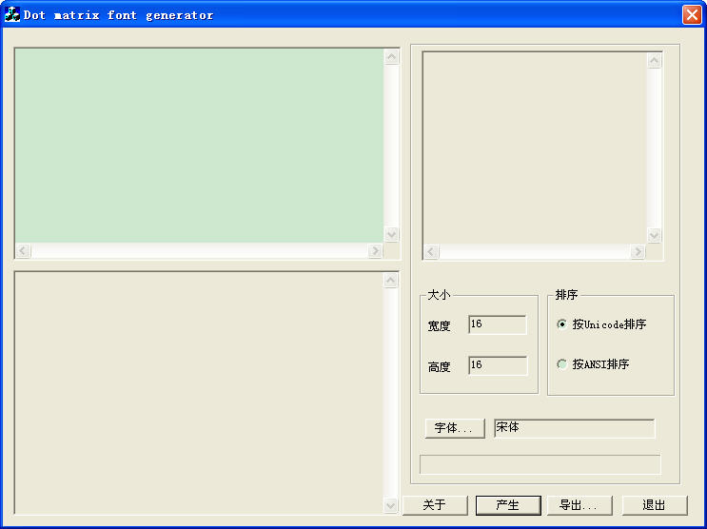
实现步骤及关键技术
字库生成及其扩展（注：这是以后的工作）
字
库
输
入
区
样
例
显
示
区
数
据
生
成
区
功
能
操
作
区

Slide 17
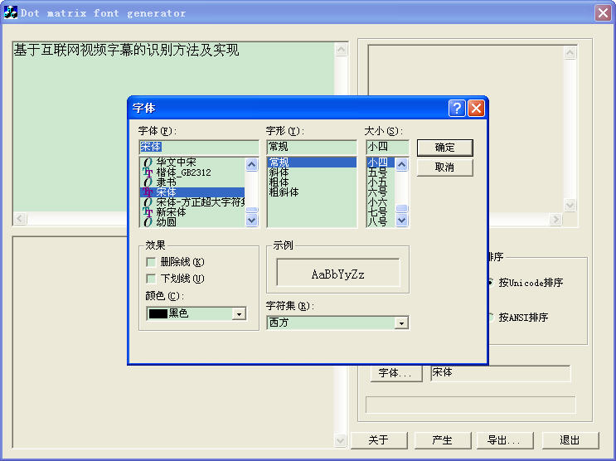
字体选择

Slide 18
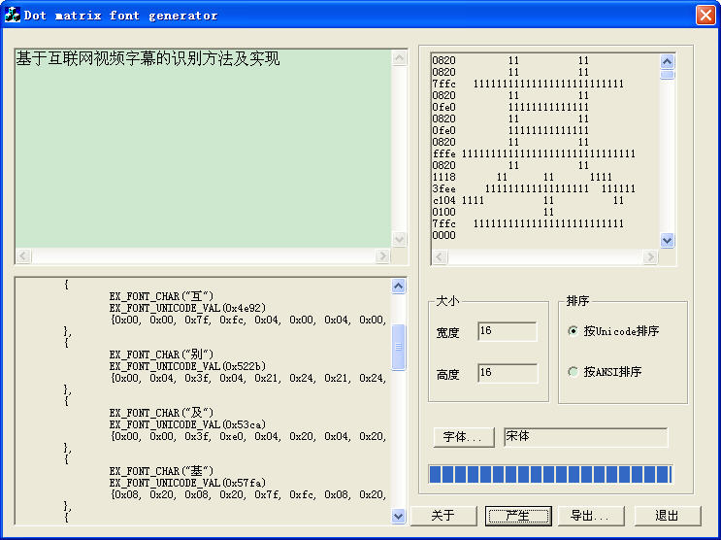
生成数据演示

Slide 19
谢谢！

